Slide 1
これまでの研究
これからの研究
Pythonにおける機械学習関連ライブラリの自動推薦手法に関する研究
どんな入力をすればGitHub Copilotは
最高のパフォーマンスを発揮するか
・問題：
膨大な量のライブラリから適切なライブラリを発見するのが困難
・問題：
人間がAIの力を十分に活かしきれていない可能性がある
・目的：
開発者にライブラリを自動推薦
することで開発コストを削減
AIにどのような入力を与えればよいか
というプロンプトエンジニアリングの
研究が盛ん
・結果：
Javaの推薦手法を適用し，
同等の精度が得られた
・調査：
異なる言語間で推薦精度に
差が生じるのか
GitHub Copilotの台頭により
推薦ツールの作成を断念
（日本語，英語，中国語，フランス語）

Slide 2

プロンプトエンジニアリング
プロンプト
日本語：私
English：I
日本語：あなた
English：you
日本語：彼
English：he
予測
学習
日本語：彼女
English：she
日本語：私たち
English：we
モデル
プロンプトの内容が重要
Notes:
プロンプトエンジニアリングとは，
AIに質問をする際に，プロンプトとして，例題と解答例を入力する
そしてAIは与えられたプロンプトの解答パターンに従って，新しい質問に関して回答するというものである．
ここでは，プロンプトの例として，私やあなた，彼の日本語とそれに対応する英単語を入力としています
モデルはこのプロンプトに従って，彼女や私たちに対応する英単語を予測しています
このプロンプトに何を入力するかによって，予測精度は大きく異なってきます

Slide 3
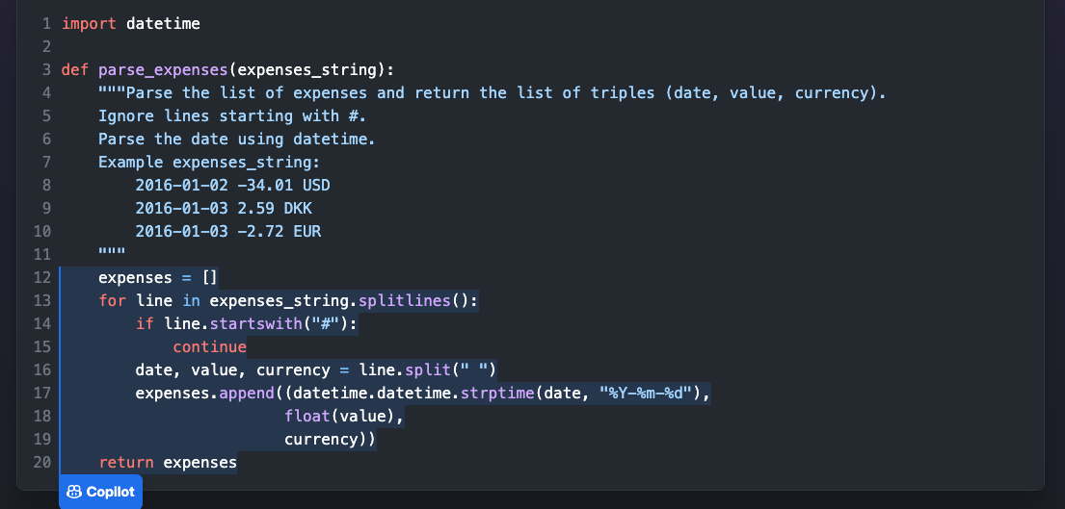
GitHub Copilot
コード推薦ツール
GitHub上のコードを学習し，入力に対してコードの補完や推薦を行う
入力
推薦
Notes:
Github copilotについて説明します
これは〜〜ツールです

